Slide 1
Notes:
13/11/11
1
1
1

Slide 2
Fabio Fanti
Biologia,
microbiologia
e tecnologie di
controllo sanitario
Fabio Fanti – Biologia, microbiologia e tecnologie di controllo sanitario © Zanichelli 2019
2
Notes:
13/11/11
2
2
2

Slide 3
Le cellule staminali
Fabio Fanti – Biologia, microbiologia e tecnologie di controllo sanitario © Zanichelli 2019
3
Notes:
13/11/11
3
3
3

Slide 4
Le cellule staminali
Il differenziamento cellulare nell’embrione /1
La possibilità di rigenerazione di un tessuto dipende dalla permanenza al suo interno di cellule staminali indifferenziate.
Il differenziamento cellulare consiste nell’acquisizione di caratteri diversi e funzioni specializzate al fine di realizzare una divisione di compiti e funzioni tipica degli organismi pluricellulari (in quelli unicellulari tutte le funzioni vitali sono svolte da un’unica cellula).
Gli organismi pluricellulari derivano da un’unica cellula, l’uovo fecondato, che si trasforma in una struttura complessa, l’embrione, che dà origine a tessuti e organi specializzati.
Fabio Fanti – Biologia, microbiologia e tecnologie di controllo sanitario © Zanichelli 2019
4

Slide 5
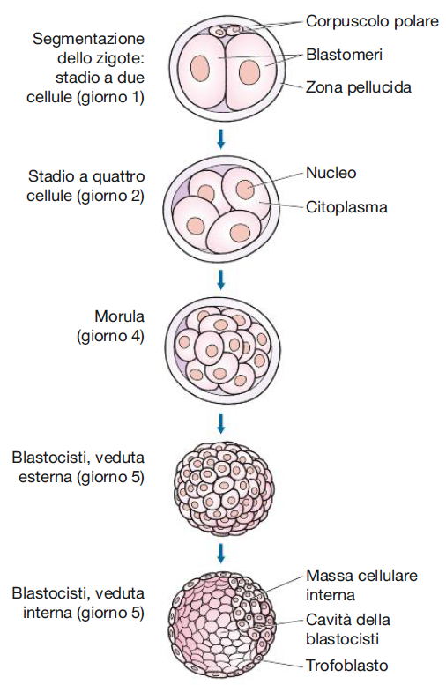
Le cellule staminali
Il differenziamento cellulare nell’embrione /2
1. Fecondazione: lo spermatozoo si fonde con il pronucleo femminile
2. Segmentazione: il citoplasma si divide all’interno del proprio involucro senza aumentare di dimensioni
3. Morula: si forma un ammasso di cellule (forma di mora) che, per il progressivo compattamento delle cellule, diventa simile a una sfera; gli spazi intercellulari più interni si allargano a formare una cavità centrale (blastocele), ripiena di liquido
Primi stadi dello sviluppo embrionale.
Fabio Fanti – Biologia, microbiologia e tecnologie di controllo sanitario © Zanichelli 2019
5

Slide 6
Le cellule staminali
Il differenziamento cellulare nell’embrione /3
4. La morula è diventata una blastula o blastocisti: si individuano una massa cellulare interna e il trofoectoderma
5. Le cellule del trofoectoderma, eliminata la membrana pellucida che le ricopre, entrano in strettissimo contatto con la parete dell’utero in cui l’uovo si è impiantato, dando luogo alla placenta, mentre dalla massa cellulare interna derivano l’embrione vero e proprio e alcuni annessi embrionali
6. Gastrulazione: alcune cellule subiscono un’invaginazione mentre compaiono i primi segni della differenziazione morfologica
Fabio Fanti – Biologia, microbiologia e tecnologie di controllo sanitario © Zanichelli 2019
6

Slide 7
Le cellule staminali
Il differenziamento cellulare nell’embrione /4
7. Foglietti embrionali: si delineano i tre strati germinativi che daranno origine a tutte le strutture e i tessuti dell’organismo:
Endoderma: foglietto più interno da cui traggono origine apparato digerente e respiratorio, pancreas e fegato
Mesoderma: strato intermedio da cui si formano muscoli, ossa, cuore, vasi sanguigni e apparato urogenitale
Ectoderma: foglietto più esterno da cui hanno origine epidermide e relativi annessi, sistema nervoso e organi di senso
Fabio Fanti – Biologia, microbiologia e tecnologie di controllo sanitario © Zanichelli 2019
7

Slide 8
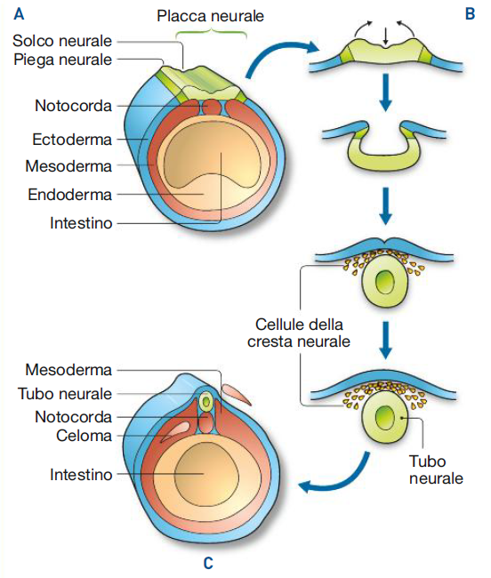
Le cellule staminali
Il differenziamento cellulare nell’embrione /5
8. Nell’embrione compaiono:
la notocorda, che darà origine alla colonna vertebrale
il tubo neurale, destinato a formare l’encefalo e il midollo spinale
La neurulazione e lo sviluppo del tubo neurale nella rana.
Fabio Fanti – Biologia, microbiologia e tecnologie di controllo sanitario © Zanichelli 2019
8

Slide 9
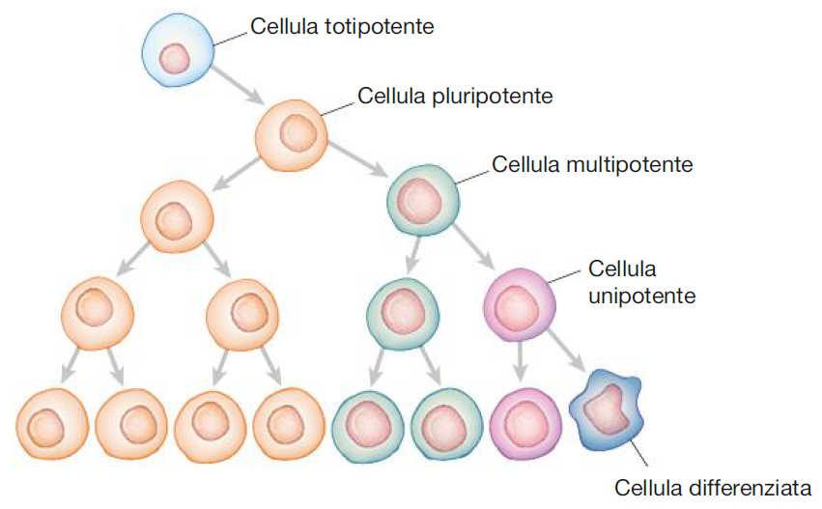
Le cellule staminali
Le cellule staminali: progenitrici di tutte le cellule /1
Le cellule staminali sono cellule indifferenziate, progenitrici
di tutte le cellule di un organismo.
Si possono catalogare in base alla loro «potenzialità»:
unipotenti: possono dare origine a un solo tipo di cellule differenziate
multipotenti: possono dare origine ad alcuni tipi di cellule
pluripotenti: possono dare origine a molti tipi cellulari diversi
totipotenti: possono generare ogni tipo di cellula dell’organismo
Classificazione delle cellule staminali in base alle loro potenzialità.
Fabio Fanti – Biologia, microbiologia e tecnologie di controllo sanitario © Zanichelli 2019
9

Slide 10
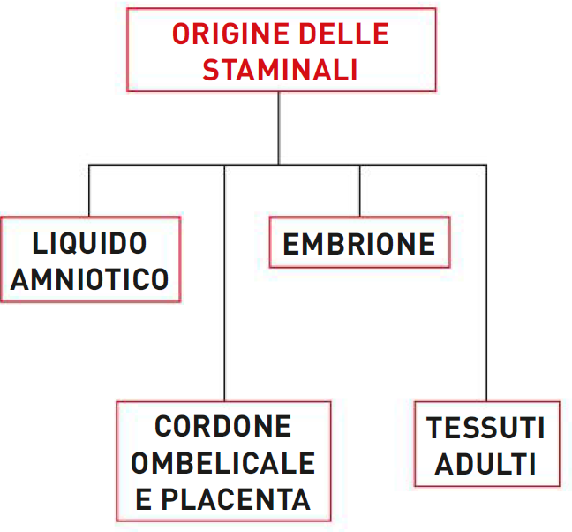
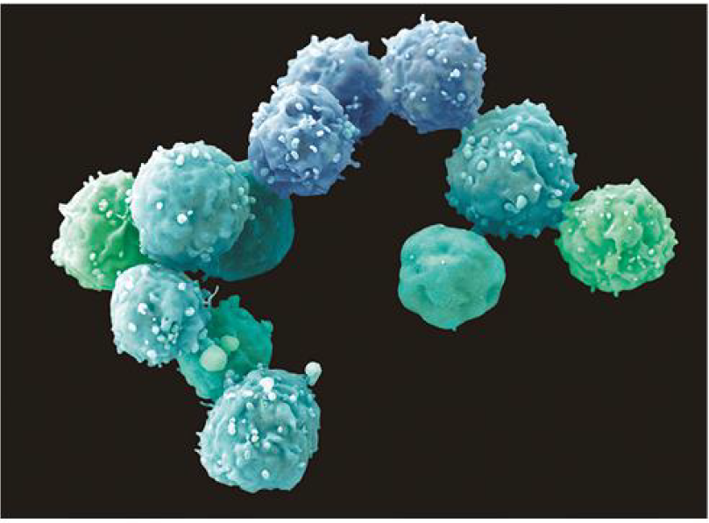
Le cellule staminali
Le cellule staminali: progenitrici di tutte le cellule /2
Immagine di cellule staminali embrionali al microscopio elettronico a scansione.
Fabio Fanti – Biologia, microbiologia e tecnologie di controllo sanitario © Zanichelli 2019
10

Slide 11
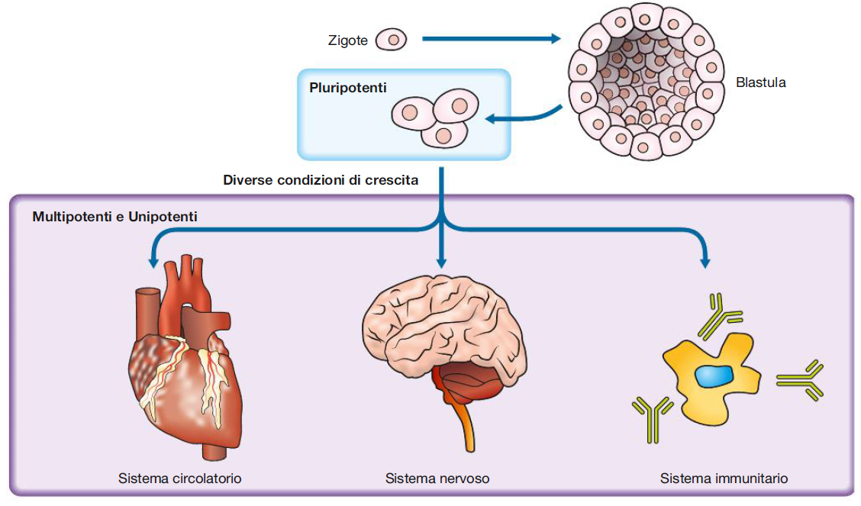
Le cellule staminali
Le cellule staminali: progenitrici di tutte le cellule /3
Le cellule staminali embrionali possono, in teoria, dare origine a tutti i tipi cellulari di un organismo:
Fabio Fanti – Biologia, microbiologia e tecnologie di controllo sanitario © Zanichelli 2019
11

Slide 12
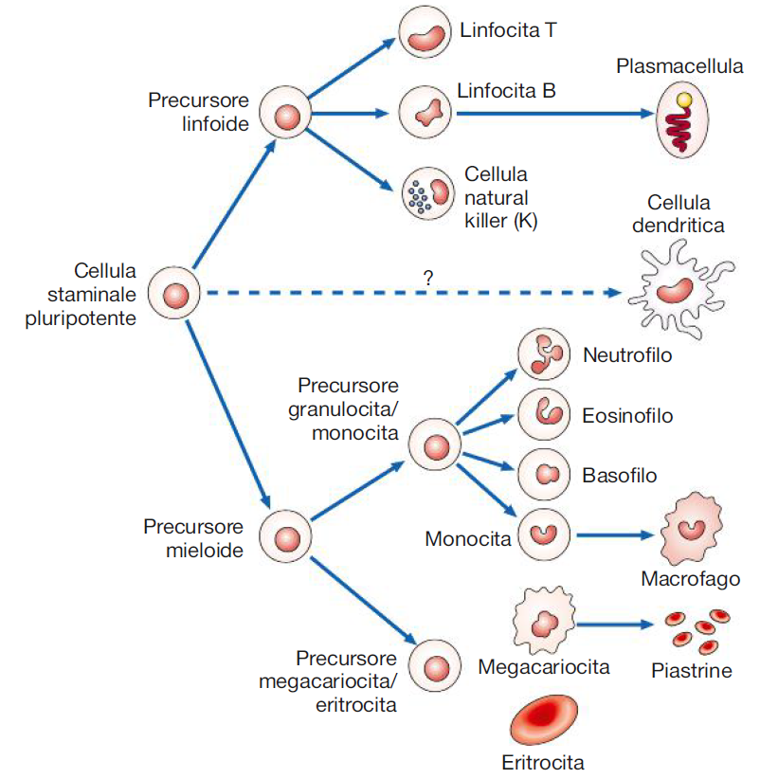
Le cellule staminali
Le cellule staminali emopoietiche
Il sistema emopoietico è deputato a generare e rigenerare le cellule del sangue.
Le staminali emopoietiche appartengono alle cellule staminali adulte. Si trovano, in percentuali definite:
nel midollo osseo (1-3%)
nel sangue periferico (0,01-0,1%)
nel sangue del cordone ombelicale (0,04-0,1%)
Fabio Fanti – Biologia, microbiologia e tecnologie di controllo sanitario © Zanichelli 2019
12

Slide 13
Le cellule staminali
I trapianti di cellule staminali emopoietiche
Il trapianto di cellule staminali emopoietiche consiste nella loro infusione per via endovenosa in un soggetto ricevente, nel quale è stata precedentemente indotta per via farmacologica un’aplasia midollare massiva e irreversibile.
Il trapianto è definito:
Allogenico: cellule provenienti da un donatore compatibile (componente dello stesso nucleo famigliare, donatore volontario estraneo, unità di sangue del cordone ombelicale conservata in una apposita banca)
Autogenico: cellule prelevate e reinfuse nello stesso paziente
Fabio Fanti – Biologia, microbiologia e tecnologie di controllo sanitario © Zanichelli 2019
13

Slide 14
Le cellule staminali
L’impiego di cellule staminali come terapia
Le principali patologie per cui è raccomandata la tecnica del trapianto di midollo emopoietico sono:
leucemie mieloidi e linfoidi acute
terapie di recupero dopo l’esposizione dei pazienti a dosi elevate di chemio e radioterapia
mieloma multiplo
talassemia o anemia mediterranea
malattie autoimmuni che non rispondono alle cure convenzionali
Fabio Fanti – Biologia, microbiologia e tecnologie di controllo sanitario © Zanichelli 2019
14

Slide 15
Le cellule staminali
Le cellule staminali pluripotenti indotte
Partendo da cellule differenziate è possibile ottenere cellule staminali pluripotenti, definite staminali indotte (iPSC) in quanto ottenute da una riprogrammazione di cellule differenziate.
Nel 2012 il premio Nobel per la Medicina viene assegnato per studi sulla riprogrammazione cellulare:
si prelevano per biopsia cellule cutanee (fibroblasti) e si realizza la coltura in piastra
i geni che inducono la riprogrammazione sono introdotti nel nucleo di queste cellule per mezzo di vettori retrovirali
in un mese queste cellule diventano iPS
in due settimane si ha la loro espansione in coltura
in quattro settimane si ha la loro differenziazione, che si può realizzare in direzione di qualsiasi tessuto
Fabio Fanti – Biologia, microbiologia e tecnologie di controllo sanitario © Zanichelli 2019
15

